Slide 1
برنامج الخرائط الذهنية

Slide 2
الاتفاقيات
الحضور والانصراف
في الوقت المحدد
الابتسامة طوال الوقت
التفاعل مع المجموعة
تقبل جميع
الآراء بصدر رحب
تنفيذ جميع التمارين
المحمول مغلق
تقبل قرارات المدرب
المحافظة على الانظباط
الحب بين المجموعات
حسن الظن
والثقة المتبادلة

Slide 3
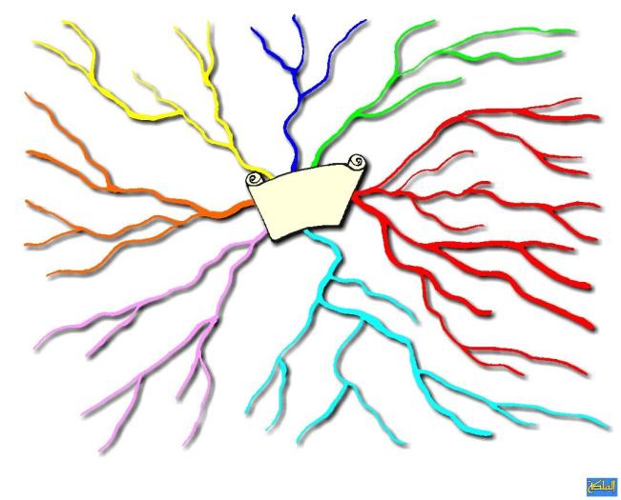
محتويات البرنامج
تعريف الخريطة الذهنية
فوائد الخريطة الذهنية
عن مؤسس هذا العلم
أقسام الدماغ ووظائفه
نظرية سبيري
نظرية هيرمان
الذاكرة البشرية
قواعد عمل الدماغ
قوانين الخرائط الذهنية
تصميم الخرائط الذهنية
نماذج متعددة للخرائط الذهنية
استخدامات متقدمة للخريطة الذهنية

Slide 4
أسئلة قبل البدء
لماذا حضرت هذه الدورة ؟ الهدف من تواجدك معنا ؟
ما المشكلة التي تعاني منها في ذاكرتك ؟ هل هي :
نسيان المعلومة – ضعف الثقة بالذاكرة – عدم المراجعة – عدم الرغبة بالتعلم .
هل حضرت سابقاً دورة في الذاكرة والحفظ ؟ وكيف استفادتك منها ؟
هل أنت على استعداد لتلقي المعلومات ؟

Slide 5
الخريطة الذهنية

Slide 6
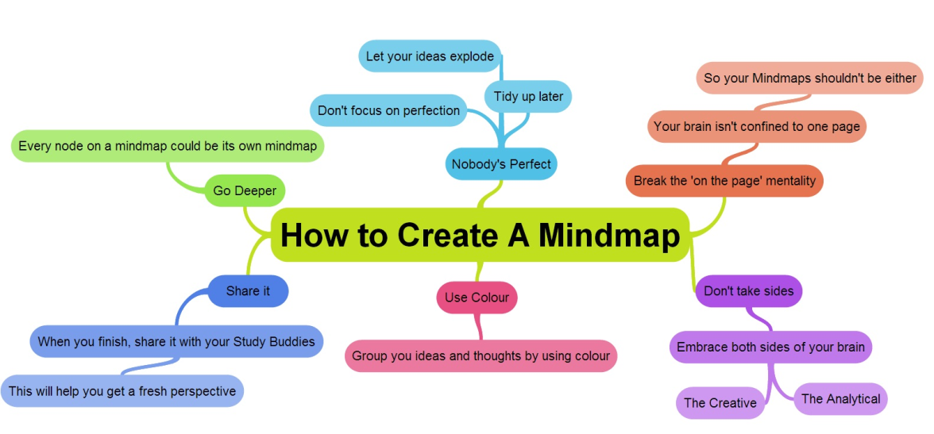
Mind map
وسيلة تعبيرية عن الأفكار والمخططات بدلا من الاقتصار على الكلمات فقط حيث تستخدم الفروع والصور والألوان في التعبير عن الفكرة , تستخدم كطريقة من طرق استخدام الذاكرة وتعتمد على الذاكرة البصرية في رسم توضيحي سهل المراجعة والتذكر بقواعد وتعليمات ميسرة

Slide 7
صورة للخريطة الذهنية

Slide 8
فوائد الخريطة الذهنية

Slide 9
إعطائك نظرة شاملة للمواضيع الكبيرة
تمكنك من تخطط عمل اختيارات من أين أتيت وإلى أين تذهب
جمع أكبر قدر من المعلومات والبيانات
تشجعك على حل المشكلة بعرض طرق مختلفة وحلول متنوعة

Slide 10
تمكنك لتكون أكثر فعالية
يكون الشكل ممتع للنظر والقراءة والتأمل والمذاكرة
شكل جذاب ومريح للعين وللعقل
تسمح لك بمشاهدة الصورة الكاملة والتفاصيل في نفس الوقت

